Slide 1

Parcours Data Analyst
Soutenance Projet 9 : Prédisez la demande en électricité
Date : 17/11/2021

Slide 2

Comment prédire la demande en électricité à partir de la consommation des années précédentes ?

Slide 3

Contexte - Sources et choix des données
01
Préparation des données - Correction et décomposition
02
Lissage exponentiel - Méthode de Holt-Winters
03
Processus non stationnaire
Modèles SARIMA
04

Slide 4
Contexte
01
Sources et choix des données

Slide 5
Prédire la demande en électricité de l’année suivante à partir de la consommation mensuelle enregistrée les années précédentes pour :
Objectif
- optimiser la rentabilité
- diminuer les frais de fonctionnement

Slide 6
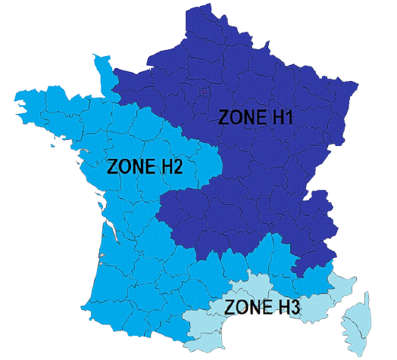


Sources et choix des données
Consommation nationale
- Réseau de transport d’électricité (RTE France)
Degré Jour Unifié
- Simulateur de CEGIBAT, centre d’expertise de Gaz Réseau Distribution France (GRDF)
$T_{ref}=18°C$
mode « Chauffage »
méthode « Météo »
➔ 3 stations météo sur toute la France
Dijon Longvic
La Rochelle
Cannes
Données mensuelles

Slide 7
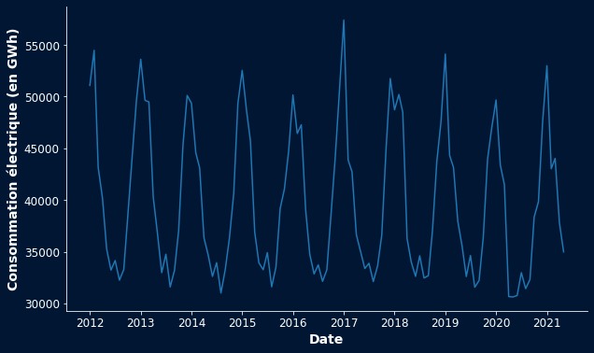
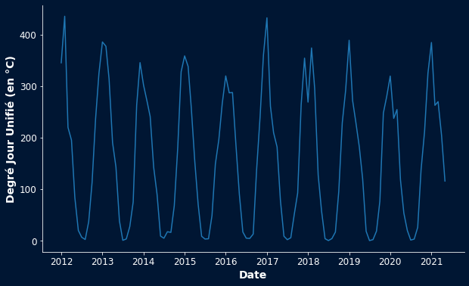
Visualisation des séries temporelles
Consommation brute
DJU
Plage de données = Intersection

Slide 8
Préparation des données
02
Correction de l’effet température et décomposition

Slide 9


Correction de l’effet température
Régression linéaire
Consommation brute | = | Consommation due à l’effet température | + | Consommation corrigée
$$y$$ | = | $$a x$$ | + | $$b$$
DJU
Correction
$$b$$ | = | $$y$$ | - | $$a x$$

Slide 10
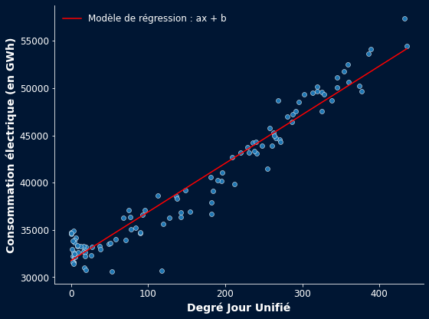
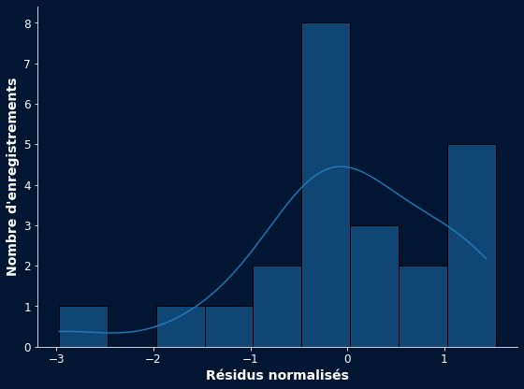

Modèle de régression
$$R^{2}=0.95 \\ a=52.04 \\ b=31465.59$$
Test Shapiro : OK Test KS : OK

Slide 11
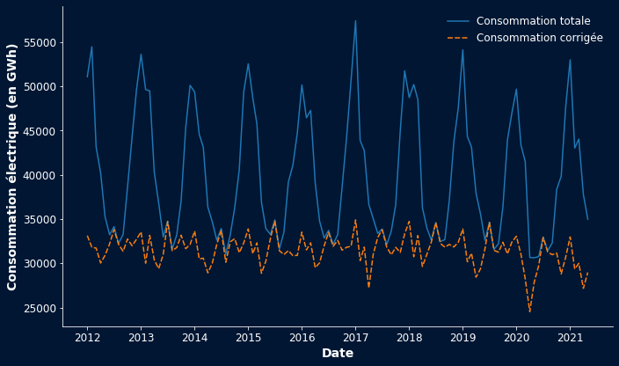
Application de la correction
« Black Swan »

Slide 12
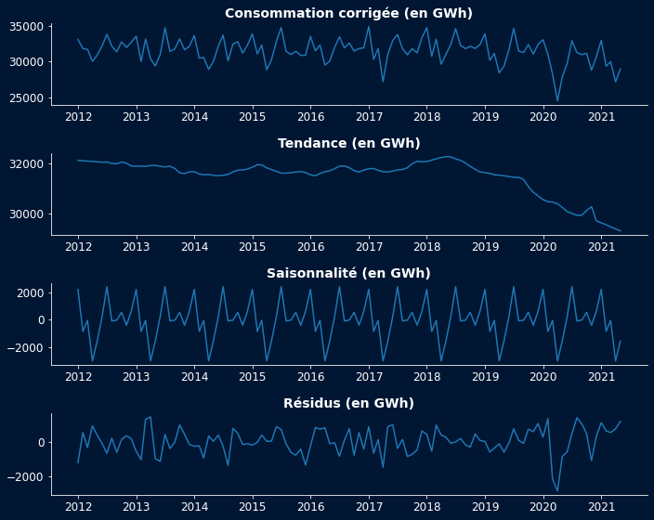
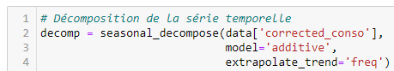

Décomposition de la série
- Tendance en baisse à partir de 2019
- Amplitude du motif périodique constante ➔ Modèle additif :
$$X_{t}=l_{t}+T_{t}+S_{t}+ε_{t}$$

Slide 13
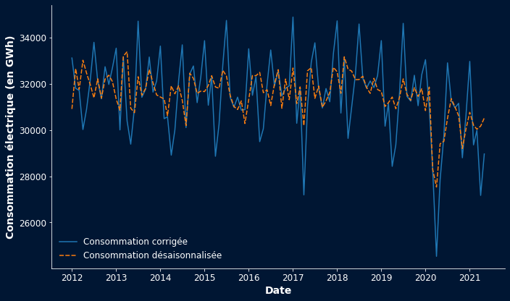
Série désaisonnalisée
Conservation de la série avec composante saisonnière

Slide 14
Lissage exponentiel
03
Méthode de Holt-Winters

Slide 15


Principe du lissage exponentiel de Holt-Winters
- Prédiction = moyenne pondérée des observations passées
- Croissance exponentielle des poids avec la récence des observations
- 3 équations de lissage avec leur paramètre respectif :
$α$ pour le niveau $l_{t}$
$β$ pour la tendance $T_{t}$
$γ$ pour la saisonnalité $S_{t}$
Temps

Slide 16
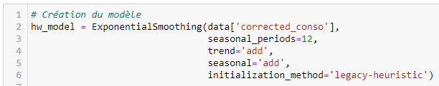
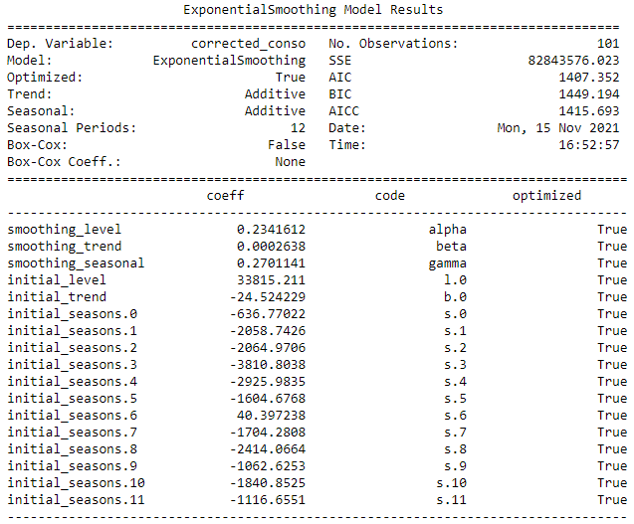
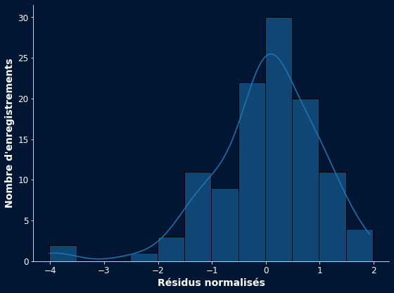
Création du modèle
Test Shapiro : NOK Test KS : OK

Slide 17
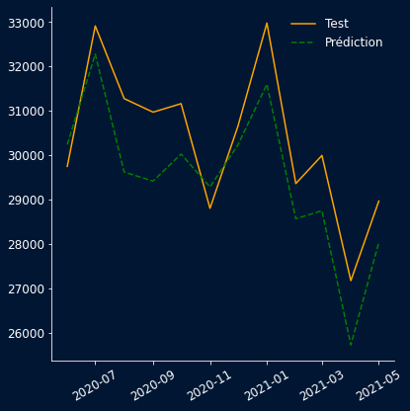
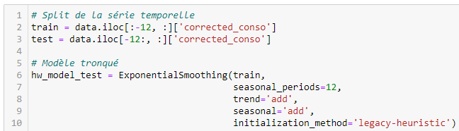

Validation a posteriori
$$MAPE=3,4\% \\ RMSE=1102 MWh \\ MAE=1015 MWh$$

Slide 18
Processus non stationnaire
04
Modèle SARIMA

Slide 19

Principe du modèle (1/2)
- Approche complémentaire du lissage exponentiel ➔ Description des autocorrélations
- ARIMA = AutoRegressive Integrated Mooving Average ➔ Combinaison des modèles AR et MA
- Modèle $AR(p)$ = combinaison linéaire des valeurs passées
$$y_{t}=c+Φ_{1}y_{t−1}+Φ_{2}y_{t−2}+…+Φ_{p}y_{t−p}+ε_{t}$$
- Modèle $MA(q)$ = combinaison linéaire des erreurs de prédictions passées
$$y_{t}=c+θ_{1}ε_{t−1}+θ_{2}ε_{t−2}+…+θ_{q}ε_{t−q}+ε_{t}$$

Slide 20

Principe du modèle (2/2)
- Processus applicable à une série stationnaire ➔ Si non stationnaire, possibilité de différencier la série :
$$y_{t}^{′}=y_{t}−y_{t−d}$$
- SARIMA = ARIMA avec saisonnalité
$$\left(p, d, q\right)×{\left(P, D, Q\right)}_{m}$$
avec
$m$, le nombre de termes par période
$p$ et $P$, les ordres du modèle $AR$
$d$ et $D$, les ordres de différenciation
$q$ et $Q$, les ordres du modèle $MA$
- Détermination d’un modèle potentiel par lecture graphique des autocorrélogrammes

Slide 21
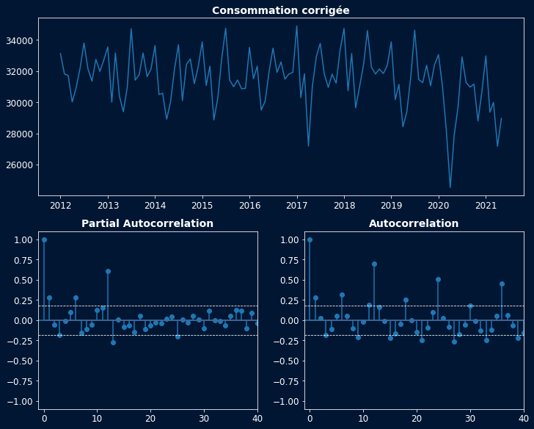

Stationnarisation de la série (1/3)
Test ADF : NOK
ACF : lags saisonniers significatifs
➔ $D=12$

Slide 22
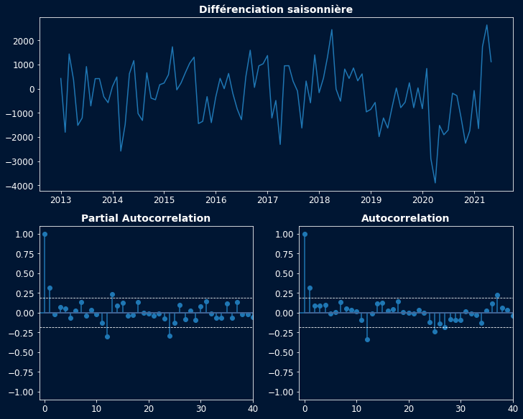

Stationnarisation de la série (2/3)
Test ADF : NOK
ACF et PACF : premier lag significatif
➔ $d=1$

Slide 23
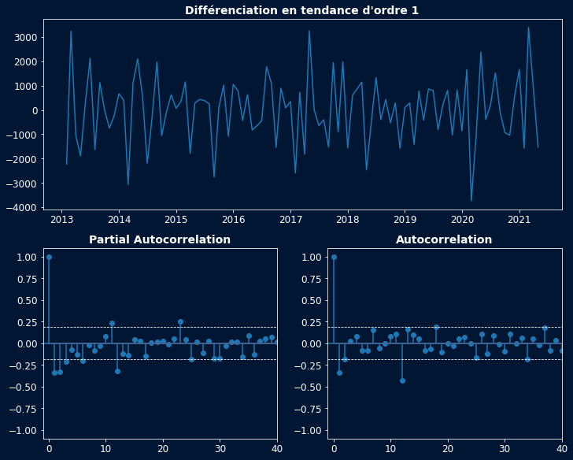

Stationnarisation de la série (3/3)
Test ADF : NOK
ACF et PACF : premiers lag significatifs
➔ Série trop différenciée
Premier modèle à tester de la forme
$$\left(p, 0, q\right)×{\left(P, 1, Q\right)}_{12}$$

Slide 24

Détermination des paramètres
- Essais successifs après lecture des autocorrélogrammes :
PACF → AR
ACF → MA
Premier modèle à tester de la forme
$$\left(0, 0, 1\right)×{\left(0, 1, 1\right)}_{12}$$

Slide 25
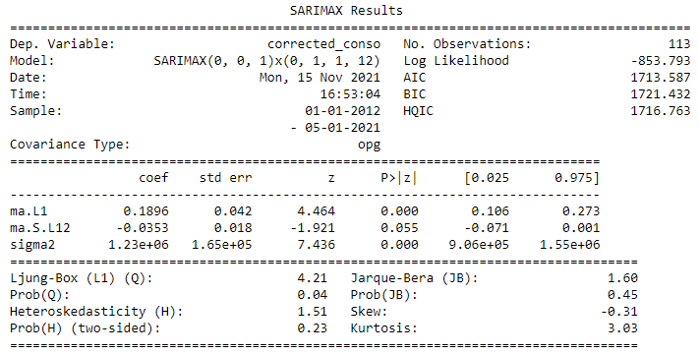

Modèle $\left(0, 0, 1\right)×{\left(0, 1, 1\right)}_{12}$
Terme saisonnier non significatif
➔ Ajout ou retrait de termes selon les autocorrélogrammes

Slide 26
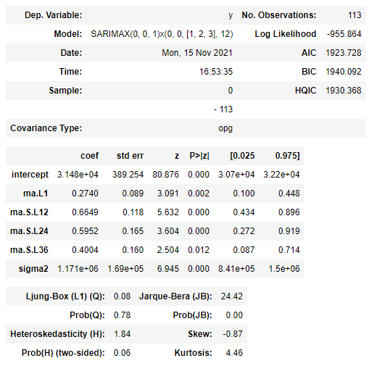
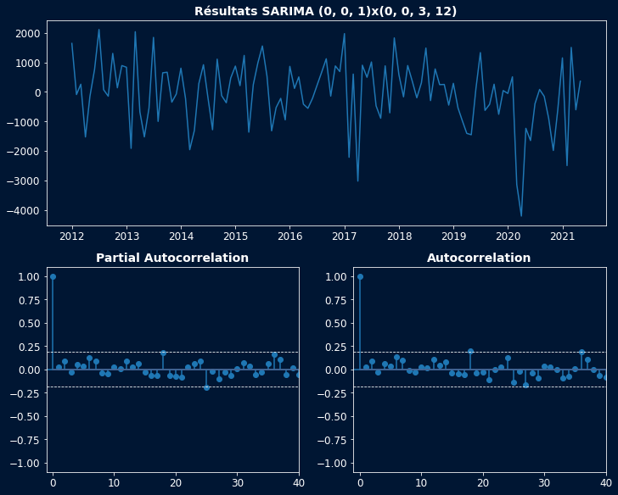
Procédure Auto_ARIMA

Slide 27
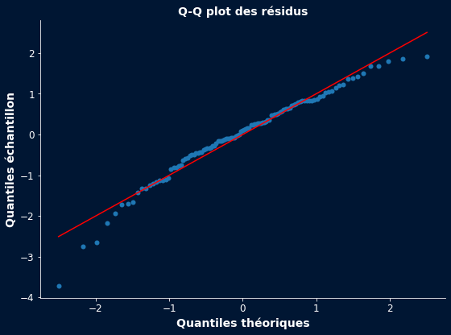
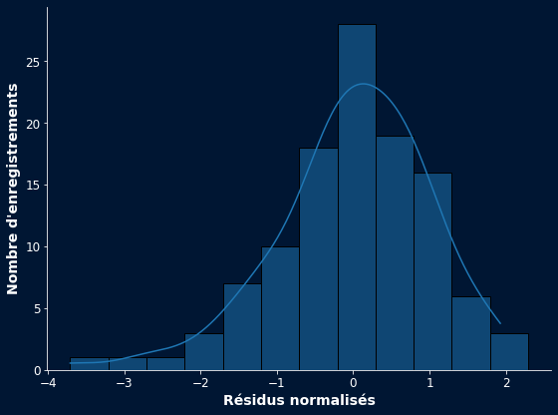
Normalité des résidus
Test Shapiro : NOK Test KS : OK

Slide 28
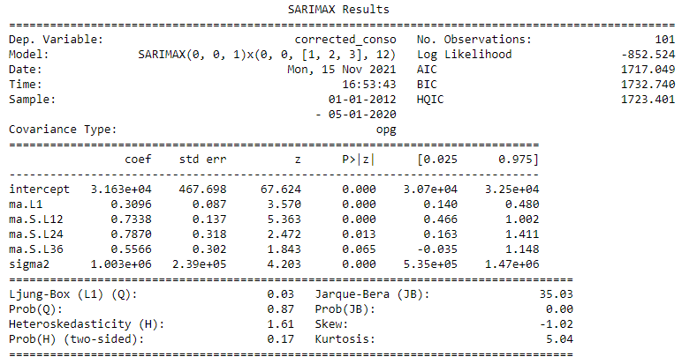
Validation a posteriori (1/2)

Slide 29
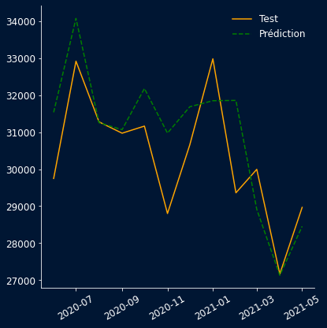

Validation a posteriori (2/2)
$$MAPE=3,5\% \\ RMSE=1300 MWh \\ MAE=1044 MWh$$

Slide 30
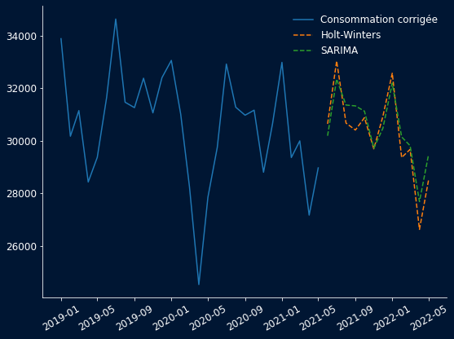
Comparaison des prédictions
Modèle HW :
Précision 3.4%, Conservatif
Modèle SARIMA :
Précision 3.5%, Dissipatif

Slide 31
Conclusion et perspectives
Conclusions
Série relativement compliquée à traiter : - événement à fort impact (Covid-19) - changement de comportement à partir de 2019
Méthode de Holt-Winters simple à mettre en œuvre, Bonne première estimation
Méthode SARIMA potentiellement plus puissante dans les « bonnes conditions »
Perspectives d’amélioration
Traitement des outliers (imputation, suppression)
Filtrage spectral du signal pour retirer le bruit (voir la saisonnalité si l’on s’intéresse uniquement à la tendance)
Ajouter la contribution de l’effet température

Slide 32

MERCI POUR VOTRE ATTENTION !
QUESTIONS – RÉPONSES

Slide 33
THANKS!
Do you have any questions?
addyouremail@freepik.com
+91 620 421 838
yourcompany.com
Please keep this slide for attribution.

